Slide 1
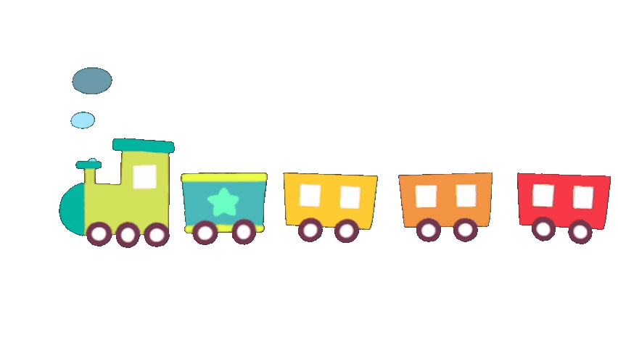
Khởi động

Slide 2
Thứ....ngày....tháng.....
Thứ sáu ngày 20 tháng 12 năm 2024
Tiếng Việt
Viết đoạn văn kể một việc
người thân đã làm cho em
Đề bài: Viết 3-4 câu kể về một việc người thân đã làm cho em.
Bài làm

Slide 3
MỤC TIÊU
- Viết được 3 - 4 câu kể về một việc người thân đã làm cho em.

Slide 4
Luyện viết đoạn

Slide 5
1. Đọc đoạn văn sau và trả lời câu hỏi
Khi tôi còn bé tí tôi ở nhà với ông ngoại cả ngày để bố mẹ đi làm. Ông kể cho tôi nghe rất nhiều chuyện cổ tích. Ông dạy tôi vẽ rất nhiều con vật: voi, hổ, hươu, nai, sóc. Ông còn dạy tôi vẽ cả ông mặt trời, dòng sông, con thuyền. Mỗi khi ông có việc đi đâu, tôi rất nhớ ông và mong ông sớm trở về với tôi.
a. Trong đoạn văn bạn nhỏ kể về ai?
b. Người đó đã làm những gì cho bạn nhỏ?
c. Câu nào thể hiện rõ tình cảm của bạn nhỏ với người đó?

Slide 6
Việc 1: Học sinh nói theo nhóm 2 – theo các câu hỏi gợi ý
Việc 2: Nói trước lớp theo câu hỏi gợi ý
- Người thân mà em muốn kể là ai: ông, bà, bố, mẹ…
- Người thân của em đã làm việc gì cho em: chăm sóc lúc em bị ốm, giảng bài cho em…
- Em có suy nghĩ gì về việc người đó đã làm: biết ơn, yêu mến, tự hào…

Slide 7
2. Viết 3-4 câu kể về một việc người thân đã làm cho em
Bà nội là người rất thân với em. Ngày nhỏ em thường ở nhà bà. Hằng ngày bà chải tóc cho em. Bà kể cho em biết bao nhiêu câu chuyện bổ ích. Bà kể về thời bà còn trẻ và kể cả những câu chuyện từ xa xưa. Em rất yêu quý bà, em mong bà sống lâu trăm tuổi.

Slide 8
2. Viết 3-4 câu kể về một việc người thân đã làm cho em
Trong gia đình, mẹ là người yêu thương em nhất. Khi còn bé, có lần em bị ốm. Mẹ đã thức cả đêm để chăm sóc cho em. Mẹ giúp em ăn cháo, uống thuốc. Mẹ còn ở bên cạnh để ru em ngủ. Sáng hôm sau, em đã khỏi ốm. Em cảm thấy biết ơn mẹ rất nhiều.

Slide 9
2. Viết 3-4 câu kể về một việc người thân đã làm cho em
Vào dịp sinh nhật, em được chị gái tặng cho một món quà. Một chiếc váy do chị tự may. Chiếc váy có màu hồng. Trên váy in hình những bông hoa đào. Em rất thích món quà này. Chị gái của em thật khéo tay.

Slide 10
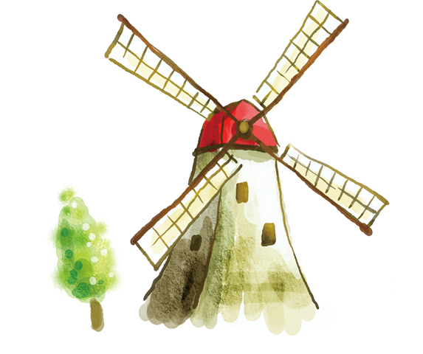
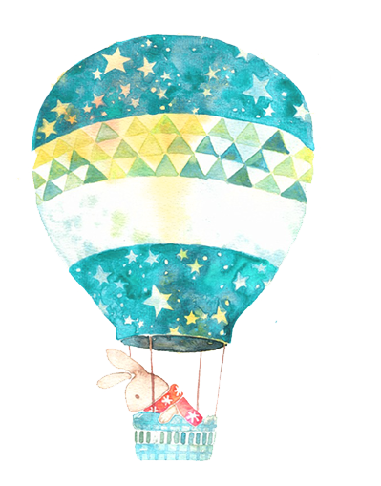
CỦNG CỐ BÀI HỌC

